Slide 1


SQL Server
Query Optimization
by 王仲远
http://www.wangzhongyuan.com
2007-11-20

Slide 2

Outline
微软教材 ——《SQL Server数据库原理》
  SQL Server 查询优化的处理框架
  SQL Server 的逻辑优化
  SQL Server 的物理优化
Papers —— Prakash Sundaresan (孙博凯)
Notes:
孙博凯：SQL Server中国研发中心总监

Slide 3

《SQL Server数据库原理》
——设计与实现
本书从如何设计数据库管理系统的角度出发，深入介绍了SQL Server 2000的相关内容，目的是希望读者在阅读此书之后，能够学习到像SQL Server 2000这样优秀的数据库管理系统软件的设计与实现技术，进而掌握、提高设计这种大型复杂的系统软件的能力。全书围绕SQL Server 2000的核心部分——体系结构、存储系统、查询处理、并发控制，以及事务管理，分别叙述了各个部分的设计思想、基本算法，以及具体实现。此外，本书还对SQL Server 2000新的扩充部分数据仓库联机分析处理、XML等也作了介绍。

Slide 4
SQL Server查询优化技术
SQL Server查询优化概述
SQL Server的逻辑优化
SQL Server的物理优化
代价计算
其他辅助功能

Slide 5
查询优化概述：
查询优化分类方法
传统查询优化：
  代数优化（逻辑优化）
  非代数优化（物理优化）
目前的优化方法：
  基于代价的方法
  基于启发式方法
  语义优化
  语法优化

Slide 6
查询优化概述：
基于代价的方法和启发式的方法
基于代价的方法：生成所有可能的候选计划，通过统计信息和存取路径确定每一个计划的各个操作的代价和综合代价，选择代价最小的一个。
启发式方法：使用启发式规则减少候选计划。启发式规则如：选择投影尽量下移；尽量让小表先进行连接
现在实际的优化器都倾向于将两种方法结合起来。
（优化代价大）
（基于假定因素太多，优化代价小但准确程度差）

Slide 7
查询优化概述：
语法优化和语义优化
语法优化：系统根据用户给出的查询语句确定其执行计划。表的次序按用户查询中所给的次序而定。
语义优化：建立在系统对数据库模式有一定理解的基础上，优化器可以利用系统掌握的知识来简化优化。
（不能自主地适应数据的动态变化）
（在当前的实际系统中还没有实现 ）

Slide 8
查询优化概述：
新的优化方法
非嵌套化处理：传统的数据库系统处理嵌套查询的方法是TIS（元组迭代法），非嵌套化处理借助关系代数或集合操作，把嵌套形式的查询优化转换成语义上等价的非嵌套形式。
流水线策略：传统的优化模型会产生大量的临时中间结果（通常以临时表的形式存在）。流水线上的操作不是传统的集合，而是元组流，降低I/O开销。
并行查询优化：解决并行环境下的查询优化问题。与传统数据库查询优化有所不同，如：更大的查询搜索空间、优化的未知因素太多。

Slide 9

查询优化概述：
Cascades 查询优化器框架
MEMO 结构

Slide 10
Cascades 查询优化器框架
Optimize()
Optimize group
Optimize inputs
Optimize
Expression
Explore group
Apply rule
Explore
expression

Slide 11
Cascades 查询优化器框架
Optimize()首先将原始的查询语句复制到MEMO内存结构中（稍后介绍），它存储了所有等价的逻辑表达式和物理表达式。
Optimize()
负责优化出示查询树的根所对应的类，再依次触发更小的子树的优化。
Optimize group
Optimize inputs
Optimize
Expression
Explore group
Apply rule
Explore
expression

Slide 12
Cascades 查询优化器框架
Optimize()
从优化一个简单的表达式开始。对每个表达式，都激活优化表达式的任务，从而达到优化组的目的。
Optimize group
Optimize inputs
Optimize
Expression
Explore group
探查组和探查表达式。直接创建出与给定模式匹配的组成员或任务，以避免重复
Apply rule
Explore
expression

Slide 13
Cascades 查询优化器框架
新的表达式：
  可能很复杂（包含很多操作符，如在连接的结合规则中）
  可能是一个转换规则（创建一个逻辑表达式）
  可能是一个实现规则（创建一个新的物理表达式或者计划）
Optimize()
Optimize group
Optimize inputs
Optimize
Expression
运行一个规则，可以生成一个新的表达式
Explore group
Apply rule
Explore
expression

Slide 14
查询优化概述：
Cascades 查询优化器框架
MEMO结构

Slide 15
MEMO结构
MEMO的定义：是一种数据结构，用于管理一个组的系统，每个组代表一个查询计划的不同子目标。
MEMO结构的目标：是通过尽可能的公用相同的子树使得内存的使用最小。
MEMO的主要思想：通过使用共享的副本来避免子树的重复使用。

Slide 16
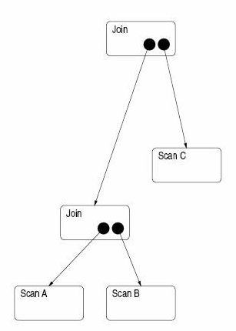
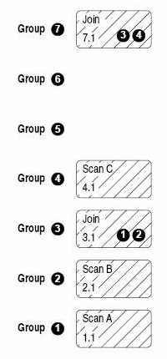
最初计划树以及MEMO结构
Root Group

Slide 17
MEMO结构中的转换
一旦最初的计划复制到了MEMO结构中以后，就可以对逻辑操作符做一些转换以生成物理操作符。
一个转换规则可以生成：
  同一组中的一个逻辑操作符，
  如 join( A, B) -> join( B, A)
  同一组中的一个物理操作符，
  如 join -> Hash Join
  一组逻辑操作符组成一个子计划。根仍保留在原来的组中，而其他操作符分配到其他的组中，必要的时候可以建立新组，如 join( A,join(B,C)) -> join( join(A,B),C)
不会继续对物理操作符进行转换，因为任何对物理操作符的转换都可以通过对逻辑操作符的转换得到

Slide 18
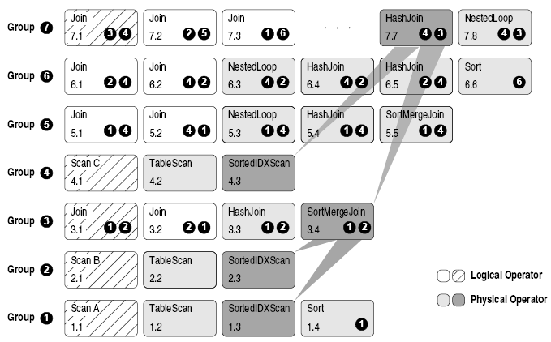
MEMO结构的部分扩展

Slide 19
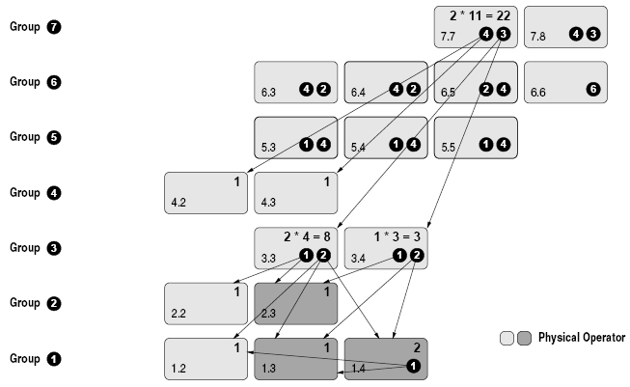
MEMO的最终状态
由于物理属性的不同，同一组中的某些操作符可作为孩子节点，而另外一些操作符则不能
HashJoin
SortMergeJoin
TableScan
SortedIDXScan
TableScan
SortedIDXScan
Sort

Slide 20
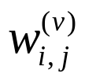
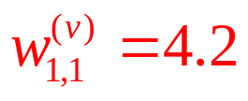
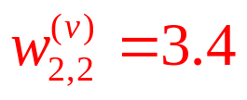
MEMO查询计划数量计算（1）
|v|表示操作符v的孩子数量， 表示操作符v的第i个孩子的第j个选项。
V=7.7

Slide 21

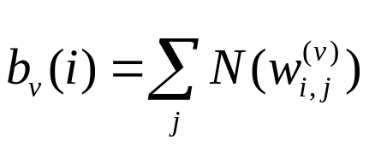
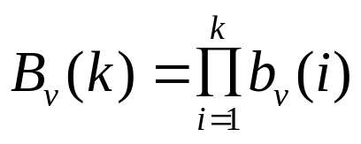
MEMO查询计划数量计算（2）
用 来表示对于操作符v的第i个孩子有多少个计划，则
如果考虑每个孩子的可选选项，则k个孩子共有计划数：
其中N(v)表示以操作符v为根的可能的计划数量

Slide 22


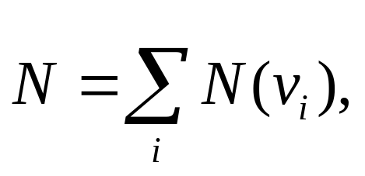
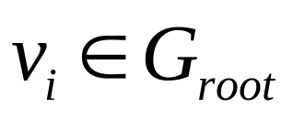
MEMO查询计划数量计算（3）
以操作符v为根的计划的数量为：
整个查询的计划数量就是以根组中所有操作符为根的计划数的总和：
1
如果|v|为0
其他情况

Slide 23
MEMO查询计划数量计算（4）
……

Slide 24
MEMO查询计划数量计算（5）
计算查询计划数量所花费的时间与MEMO的大小相关
实际中，即使很大的查询，所耗费时间也不超过1秒

Slide 25
SQL Server查询优化技术
SQL Server查询优化概述
SQL Server的逻辑优化
SQL Server的物理优化
代价计算
其他辅助功能

Slide 26
SQL Server优化模型
输入树
选择池
子树
重构
输出的最
便宜的计划
新的子树
Notes:
输入树输入到选择池中，对输入树进行分解，从中选出某个子树，根据转换规则对其重构（如：尝试使用索引、选择多种连接方式或连接顺序、选择排序的时机等）
将重构得到的子树也放到选择池中，进行代价判断，从中选择出当前最优计划
反复尝试各种可能的子树及可能的组合，得到多个查询计划，选出代价最小的座位输出计划输出，这个输出计划就是最后的执行计划。

Slide 27
SQL Server的优化时间
优化时不但要考虑执行的代价，同样也应该考虑优化的代价。
优化器在意识到不能进一步优化，以及所有进一步的优化甚至将损害性能的时候，必须出现一个结束点。
多数的DBMS引擎中建立一个启发式逻辑来决定最初计划的执行计划是否足够小。SQL Server也采用这种方法，用一段代码进行判断，足够小的话，屏蔽掉选择池中的组合规则，阻止优化器的进一步优化。

Slide 28
SQL Server的转换（1）
简化
优化器在操作符树上运用简化规则得到一个规范简化的形式，如将选择下移和将外连接转换为连接等。
Filter (A.x=5)
Join
Join
Filter(A.x=5)
B
A
B
A

Slide 29
SQL Server的转换（2）
向下探索
实现了操作符的重排，包括连接和聚集操作的重排。
GrpBy A.x sum (A.y)
Join
Join
GrpBy A.x sum(A.y)
B
A
B
A

Slide 30
SQL Server的转换（3）
实现
引入了实际的实现算法，如归并连接和Hash连接等。
Join
Hash-Join
A
B
A
B

Slide 31

SQL Server的转换规则
SQL Server包括了300多种的转换规则
连接的次序：对表的连接采取不同的次序
索引计划：如何选择索引的问题。
Halloween protection：Halloween问题指的是某些行在更新时可能被重复更新了
对1~100排序，对每个数加10，如果按数值的更新顺序
首先1被更新成11
然后继续向后扫描，结果发现两个11，我们无法确认究竟应该更新哪个11，于是都更新成21
这样在表中将出现3个21，这样做下去，很多行将被重复更新。
……
Notes:
先记录要更新的行再进行更新
或者每次通过某些索引来取出要更新的行
或者删除所有的行再插入新值

Slide 32
Trivial plan
optimizer
多阶段优化过程图
no
Found plan?
yes
1
Cheap cost is
Greater than
Parallelism
Threshold?
Full
Optimization
For parallel
execution
Simplification
yes
no
Statistics loading
Cost-based optimizer
Phases 1 to n-1
no
Full optimization for
Serial execution
Found a
Cheap Plan
1
Output plan
1
yes
Notes:
第一阶段是小计划查询阶段。某些查询可能只有一个可行的计划，例如INSERT语句等；
第二阶段，SQL Server执行一些简化步骤，并装载估计元组数目所需的统计信息。然后SQL Server再根据统计信息进行一系列基于代价的优化；SQL Server并不是计算出所有计划，而是如果发现代价足够低，则执行这个计划；
第三阶段，如果仍然没有找到一个足够便宜的计划，则进入一个全优化阶段，优化器会比较这个代价与一个并行极限值比较，如果高于这个极限值，则优化器会试图去寻找一个好的并行计划；否则生成一个串行的计划

Slide 33
SQL Server查询优化技术
SQL Server查询优化概述
SQL Server的逻辑优化
SQL Server的物理优化
代价计算
其他辅助功能

Slide 34
SQL Server的物理优化：
查询分析（1）
如果一个阶段可以被看作一个搜索参数（简称SARG），那么称之为可优化的，并且可以利用索引获得所需数据。
SARG定义：用于限定搜索的一个操作，它通常是制定了一个特定的匹配，一个值的范围的匹配或者两个或两个以上条件的AND连接。
Example:
column inclusive_operator <constant or variable>
<constant or variable> inclusive_operator column
name = ‘jones’
salary > 4000
60000 < salary
department = ‘sales’
name = ‘jones’ and salary > 10000
name like ‘dial%’

Slide 35
SQL Server的物理优化：
查询分析（1）
如果一个阶段可以被看作一个搜索参数（简称SARG），那么称之为可优化的，并且可以利用索引获得所需数据。
SARG定义：用于限定搜索的一个操作，它通常是制定了一个特定的匹配，一个值的范围的匹配或者两个或两个以上条件的AND连接。
Example:
column inclusive_operator <constant or variable>
<constant or variable> inclusive_operator column
name=‘jones’or salary>10000
不能使用一次索引得到最后的结果
name = ‘jones’
salary > 4000
60000 < salary
department = ‘sales’
name = ‘jones’ and salary > 10000
name like ‘dial%’
name like ‘%SARG’
无法使用索引
Notes:
一个索引可能可以作用在用and连接起来的所有条件上(这个索引包含了查询条件语句的各个字段)

Slide 36
SQL Server的物理优化：
查询分析（2）
不满足SARG的形式的典型操作符：
Example：
含有运算的表达式也可能是SARG，因为SQL Server在某些情况下可以做一些数量上的简化
not、!=、!<、 !>、 not exists、not in、not like
abs(price) < 5
name like ‘%jone%’
name = ‘jones’ or salary > 10000
原始表达式 | 简化后的表达式
Where price*12=costs | where price = costs/12
Where salary*2>40000 | where salary > 40000/2

Slide 37
SQL Server的物理优化：
如何选择索引
物理优化的第二个阶段是索引选择。在这个阶段，查询优化器决定是否存在一个索引可用于一个SARG语句
包含四个部分：
  索引的统计信息
  索引的代价
  使用多个索引
  无法使用统计信息的情况

Slide 38
如何选择索引：
索引的统计信息
优化器检查索引的统计信息，这些信息可以从表sysindexes中的索引直方图中得到。
一旦建立索引，这个直方图也随之建立起来，信息在每次运行update statistics的时进行刷新。SQL Servers实时更新检测统计信息是否过期，而且默认在查询优化期间自动更新统计信息
此外直方图statblob域中还包含了以下信息：
  最后一次选用统计信息的时间
  被用于生成直方图和密度信息的行的数目
  码的平均长度
  其他属性组合的密度

Slide 39
如何选择索引：
索引的代价（1）
逻辑I/O：从缓冲区中读取时的I/O数
物理I/O：从磁盘上读取的I/O数
代价计算的一个主要组成部分是逻辑I/O的数量，特别是对于单表的查询。
Example:
select Emp_name
from Employees
where Emp_name between ‘Smith’ and ‘Snow’

Slide 40
如何选择索引：
索引的代价（2）
select Emp_name
from Employees
where Emp_name between ‘Smith’ and ‘Snow’
一个可能情况：
Index_key(Emp_Name) | Bookmark:Found on Page(s)
Smith | 1:267, 1:384, 1:512
Smyth | 1:267
Snow | 1:384, 1:512
6次逻辑读，可能3次物理读
+
3次逻辑读，可能3次物理读
||
9次逻辑读，可能6次物理读

Slide 41
如何选择索引：
索引的代价（2）
如果表上还有一个聚簇索引......
聚簇索引不在Emp_Name属性上，要找出这6个键
聚簇索引在Emp_Name属性上
必须扫描整个索引！逻辑读可能是非聚簇索引的3到4倍！
逻辑读可能只需要3次：根、中间结点、数据叶节点

Slide 42
如何选择索引：
使用多个索引
查询优化器同样可以选用两个和两个以上索引来满足一个查询语句
select FirstName, LastName, EmployeeID
from Employees
where LastName between ‘Smith’ and ‘Snow’
and FirstName between ‘Daniel’ and ‘David’
Index_key(LastName) | Bookmark(Clustered Key)
Smith | 66-712403
Smith | 87-120191
Smith | 76-137027
Smyth | 11-983770
Snow | 43-220191
Snow | 21-780863
Index_key(FirstName) | Bookmark(Clustered Key)
Daniel | 11-983770
Daniel | 77-321456
Danielle | 66-712403
David | 29-331218
Daniel Smyth 11-983770
Danielle Smith 66-712403

Slide 43
如何选择索引：
无法使用的统计信息
在两种情况下无法使用统计信息来估计有多少行满足给定点SARG：
  没有可得到统计信息
  SARG中的值是变量
不过这种情况在SQL Server中几乎不会出现。因为默认情况下，
自动创建统计信息和自动更新统计信息是选中的。
declare @ name varchar30
set @ name =‘Zelda’
select FirstName, LastName, EmployeeID
from Employees
where LastName > @ name

Slide 44
SQL Server的物理优化：
连接算法的选择
如果一个连接输入很小（例如不到10行），另一个连接输入很大而且已经有索引，则索引嵌套循环式最快的连接
连接的选择是物理优化的第三个阶段
SQL Server使用内存中的排序和Hash连接技术执行排序、交集、联合、差分等操作
三种类型的连接操作：
  嵌套循环连接
  合并连接
  Hash连接
如果两个连接输入并不小但已在二者连接列上排序，则合并是最快的连接操作
Hash可以处理很大的、未排序的非索引输入

Slide 45
SQL Server查询优化技术
SQL Server查询优化概述
SQL Server的逻辑优化
SQL Server的物理优化
代价计算
其他辅助功能

Slide 46
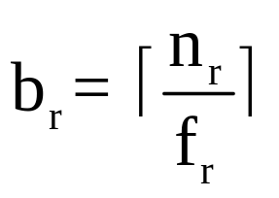
SQL Server代价计算（1）
有关关系的统计信息
n_{r}：关系r中的元组数目
b_{r}：含有关系r的元组的块数目
s_{r}：关系r中一个元组的大小
f_{r}：关系r的块因子，即一个块中能存放的关系r的元组数
若假定关系r的元组物理上存于同一文件中，则：

Slide 47
SQL Server代价计算（2）
Dist(A,r) (或V(A,r) )：关系r中属性A所具有的不同值的数目。
  Dist(A,r)等于П_{A}（r）的大小
  若A为关系r的码，则Dist(A,r) = n_{r}
Max(A,r):关系r中属性A所具有的最大值。
Min(A,r):关系r中属性A所具有的最小值。

Slide 48
SQL Server代价计算（3）
SC(A,r) ：关系r的属性A的选择基数。表示关系r中满足属性A上的一个等值条件的平均元组数。
  若A为r的码属性，则SC(A,r) ＝1
  若A为非码属性，并假定Dist(A,r)个不同的值在元组上均匀分布，则SC(A,r) ＝(n_{r} / Dist(A,r))。
  说明：Dist(A,r)与SC(A,r)中的A可以是属性组。
SF_{A op a}(R):关系R上的谓词“A op a”选择率, 表示关系R上满足谓词“A op a”的元组所占百分比
  0 ≤SFA op a(R) ≤1.

Slide 49

SQL Server代价计算（4）
f_{i}：树形结构(如B＋树)索引i的内部结点的平均扇出。
HT_{i}：索引i的层数。
  对于关系r的属性A上所建的平衡树索引（如B＋树），
  对于散列索引， HT_{i} ＝1
LB_{i}：索引i中最低层索引块数目，即索引叶层的块数。
  对于散列索引， LB_{i}就是索引中的块数。
算法A的代价估计记为E_{A}。

Slide 50
SQL Server代价计算：
选择运算的代价（1）
A1:全表扫描
方法：依次访问表的每一个块，对于每一个元组，测试它是否满足选择条件。
代价：E_{A1}= b_{r}
缺点：效率低
优点：
  对关系的存储方式没有要求，不需要索引。
  适用于任何选择条件。

Slide 51
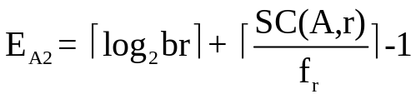
SQL Server代价计算：
选择运算的代价（2）
A2:折半扫描
条件: 文件按某一属性排序,且选择条件是该属性上的等值比较
方法：用折半的方法扫描文件。
代价：
SC(A,r)= n_{r}×SF_{A} = a(R)
= n_{r}/Dist(A,r)
缺点：需要有序文件
优点：效率高
选择基数
块因子

Slide 52

SQL Server代价计算：
选择运算的代价（3）
A3,A4:利用主索引，等值比较（包括码值和非码值）：
A5:利用辅助索引，等值比较：
  E_{A5}= HT_{i}+ SC（A，r）
A6:利用主索引，非等值比较：
  E_{A6}= HT_{i} + b_{r}* SF
A7:利用辅助索引，非等值比较：
  E_{A7}= HT_{i} + LB_{i}* SF+ n_{r}* SF

Slide 53
SQL Server查询优化技术
SQL Server查询优化概述
SQL Server的逻辑优化
SQL Server的物理优化
代价计算
其他辅助功能

Slide 54
SQL Server其他辅助功能
如何正确选择计划（尽可能提供多的信息、保证统计数据是最新的、尽可能提供有用的索引）
提示技术(hint,一个人工的干预)，如制订使用固定的索引。不提倡，查询优化不能做动态选择。
更新计划：传统的更新方法为小更新（OLTP中，一行一行更新）；SQL Server使用相对大的更新方法。一个索引一个索引的更新：原索引＋经过排序的有序插入数据集 －〉合并操作。

Slide 55
Outline
微软教材 ——《SQL Server数据库原理》
  SQL Server 查询优化的处理框架
  SQL Server 的逻辑优化
  SQL Server 的物理优化
Papers —— Prakash Sundaresan (孙博凯)
Notes:
孙博凯：SQL Server中国研发中心总监

Slide 56

Product Unit Manager,
SQL Server China R&D
Prakash Sundaresan 是 SQL Server中国研发团队的产品部经理，曾任 SQL Server 战略与体系结构团队的项目管理负责人，专门负责 SQL Server 的长期业务规划、产品规划以及关键技术和业务构想
Prakash 于 1998 年加入 Microsoft 和 SQL Server 团队，领导并参与SQL Server 7.0、SQL Server 2000 和 SQL Server 2005的开发工作。他在核心 SQL Server 开发团队度过了 6 年时间，并担任各种职务，包括核心数据库引擎方面的经理和开发主管。
在加入 Microsoft 以前，Prakash 担任 Informix Software 公司的开发主管，他在那里帮助构建了 XPS 大规模并行数据库系统。Prakash 拥有西雅图华盛顿大学的 MBA 学位和美国威斯康辛大学麦迪逊分校的计算机科学硕士学位。

Slide 57
SQL Server Query Optimization
Paper List
The following papers present in more detail the principles behind query optimization and execution in SQL Server.
  César A. Galindo-Legaria, Milind Joshi, Orthogonal Optimization of Subqueries and Aggregation. SIGMOD Conference 2001: 571-581.
  Goetz Graefe, Query Evaluation Techniques for Large Databases. ACM Computing Surveys 25(2): 73-170 (1993).
  Arjan Pellenkoft, César A. Galindo-Legaria, Martin L. Kersten, The Complexity of Transformation-Based Join Enumeration. VLDB 1997: 306-315.
  Florian Waas, César A. Galindo-Legaria, Counting, Enumerating, and Sampling of Execution Plans in a Cost-Based Query Optimizer. SIGMOD Conference 2000: 499-509.
The following papers describe in more detail some query processing features SQL Server.
  José A. Blakeley, Conor Cunningham, Nigel Ellis, Balaji Rathakrishnan, Ming-Chuan Wu, Distributed/Heterogeneous Query Processing in Microsoft SQL Server. ICDE 2005: 1001-1012.
  César A. Galindo-Legaria, Stefano Stefani, Florian Waas, Query Processing for SQL Updates. SIGMOD Conference 2004: 844-849.
  Eric N. Hanson, Statistics Used by the Query Optimizer in SQL Server 2005, http://www.microsoft.com/technet/prodtechnol/sql/2005/qrystats.mspx , April 2005.
  Eric N. Hanson, Improving Performance with SQL Server 2005 Indexed Views. http://www.microsoft.com/technet/prodtechnol/sql/2005/ipsql05iv.mspx , March 2005.
  Christian Kleinerman, Multiple Active Result Sets (MARS) in SQL Server 2005, http://msdn.microsoft.com/library/default.asp?url=/library/en-us/dnsql90/html/MARSinSQL05.asp , June 2005.

Slide 58
Orthogonal Optimization of Subqueries and Aggregation（SIGMOD2001）
Example:
This paper describe techniques implemented in Microsoft SQL Server (releases 7.0 and 8.0) for queries containing subqueries and/or aggregations, based on a number of orthogonal optimization
select c custkey
from customer
where 1000000 <
  (select sum(o totalprice)
  from orders
  where o custkey = c custkey)
Algebrize into initial operator tree
Remove correlations
Simplify outerjoin
Reorder GroupBy
Notes:
Algebrize into initial operator tree:起始操作树的函数化
Remove correlations：消除相关性
Simplify outerjoin：简化外连接
Reorder GroupBy：GroupBy重排

Slide 59
Query Evaluation Techniques for Large Databases
（ACM Computing Surveys, 1993）
This survey provides a foundation for the design and implementation of query execution facilities in database management systems.
It describes a wide array of practical query evaluation techniques for both relational database systems
iterative execution of complex query evaluation plans
the duality of sort- and hash-based set-matching algorithms
types of parallel query execution and their implementation
98 Pages！
Notes:
Duality：二元性

Slide 60
The Complexity of Transformation-Based Join Enumeration(VLDB1997)
Query optimizers that explore a search space exhaustively using transformation rules usually apply all possible rules on each alternative, and stop when no new information is produced.
A memoizing structure was proposed in [McK93] to improve the re-use of common subexpression
This paper examines the problem of duplicates, in transformation-based enumeration.

Slide 61
abcd=[a]⋈[bcd]; [b]⋈[acd]; [c]⋈[abd];
[d]⋈[abc]; [ab]⋈[cd]; [ac]⋈[bd];
[ad]⋈[bc]; [bcd]⋈[a];[acd]⋈[b];
[abd]⋈[c];[abc]⋈[d];[cd]⋈[ab];
[bd]⋈[ac];[bc]⋈[ad].
abc=[a]⋈[bc]; [b]⋈[ac]; [c]⋈[ab];
[bc]⋈[a]; [ac]⋈[b]; [ab]⋈[c];
abd=[a]⋈[bd]; [b]⋈[ad]; [d]⋈[ab];
[bd]⋈[a]; [ad]⋈[b]; [ab]⋈[d].
acd =[a]⋈[cd]; [c]⋈[ad]; [d]⋈[ac];
[cd]⋈[a]; [ad]⋈[c]; [ac]⋈[d].
bcd =[b]⋈[cd]; [c]⋈[bd]; [d]⋈[bc];
[cd]⋈[b]; [bd]⋈[c]; [bc]⋈[d].
ab= [a]⋈[b]; [b]⋈[a];
ac= [a]⋈[c]; [c]⋈[a];
ad= [a]⋈[d]; [d]⋈[a];
bc= [b]⋈[c]; [c]⋈[b];
bd= [b]⋈[d]; [d]⋈[b];
cd= [c]⋈[d]; [d]⋈[c];
The complete MEMO-structure with bushy join orders for the completely connected query on a, b, c, d.

Slide 62
 | Linear join trees |  | Bushy join trees
Rel | JT | Op | JT | Op
2 | 2 | 1 | 2 | 2
3 | 6 | 6 | 12 | 12
4 | 24 | 22 | 120 | 50
5 | 120 | 65 | 1680 | 180
6 | 720 | 171 | 30240 | 602
7 | 5040 | 420 | 665280 | 1932
Notes:
JT: join tree
Op: operators

Slide 63
Counting, Enumerating, and Sampling of Execution Plans in a Cost-Based Query Optimizer (SIGMOD2000)
This paper devises algorithms for counting, exhaustive generation, and uniform sampling of plans from the complete search space

Slide 64
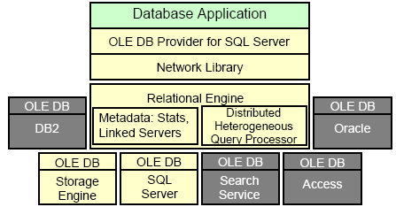
Distributed/Heterogeneous Query Processing in Microsoft SQL Server(ICDE2005)
This paper presents an architecture overview of the distributed, heterogeneous query processor (DHQP) in the Microsoft SQL Server database system to enable queries over a large collection of diverse data sources.

Slide 65
Distributed/Heterogeneous Query Processing in Microsoft SQL Server(ICDE2005)
First, the system introduces well-defined abstractions such as connections, commands, and rowsets that enable sources to plug into the system.
OLE DB data access interfaces

Slide 66
Distributed/Heterogeneous Query Processing in Microsoft SQL Server(ICDE2005)
First, the system introduces well-defined abstractions such as connections, commands, and rowsets that enable sources to plug into the system.
Second, the DHQP is built-in to the relational optimizer and execution engine of the system.
Finally, the architecture is inherently extensible to support new data sources as they emerge as well as serves as a key extensibility point for the relational engine to add new features such as full-text search and distributed partitioned views.
OLE DB data access interfaces
This enables DH queries and updates to benefit from
the cost-based algebraic transformations and
execution strategies available in the system.

Slide 67
Query Processing for SQL Updates(SIGMOD2004)
A rich set of concepts and techniques has been developed in the context of query processing for the efficient and robust execution of queries.
This paper focus on the integration of update operations into the query processor
Full integration of update processing in the query processor provides a robust and flexible framework and leverages existing query processing techniques.
However, update operations can also exhibit
a number of query processing issues

Slide 68
Statistics Used by the Query Optimizer in Microsoft SQL Server 2005
Microsoft® SQL Server™ 2005 collects statistical information about indexes and column data stored in the database
This paper describes what data is collected, where it is stored, and which commands create, update, and delete statistics
New features:
  String summary statistics: the frequency distribution of substrings
  Large object support: text, image...
  Statistics auto update is now based on column modification counters: auto update of statistics can now be avoided on columns which have not changed enough to warrant statistics update.
http://www.microsoft.com/technet/prodtechnol/sql/2005/qrystats.mspx
Notes:
String summary statistics: Information about the frequency distribution of substrings is maintained for character columns. This helps the optimizer better estimate the selectivity of conditions that use the LIKE operator.
Large object support: Columns of type ntext, text, and image, as well as the new types nvarchar(max), varchar(max), and varbinary(max) can be specified as statistics columns.
Statistics auto update is now based on column modification counters: In SQL Server 2000, statistics update was determined by the number of row changes. Now, changes are tracked at the column level, and auto update of statistics can now be avoided on columns which have not changed enough to warrant statistics update.

Slide 69
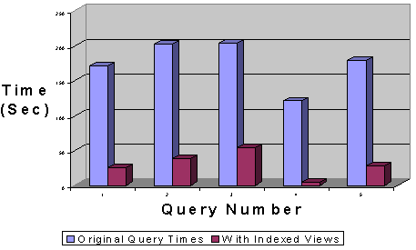
Improving Performance with SQL Server 2005 Indexed Views
This document describes the improved indexed views capability of SQL Server 2005 Enterprise Edition.
Indexed views are explained and specific scenarios in which they may provide performance improvements are discussed.

Slide 70
Multiple Active Result Sets (MARS) in SQL Server 2005
All Microsoft SQL Server data access application programming interfaces (APIs) provide an abstraction to represent sessions and requests within those sessions.
SQL Server 2000 and earlier restricted the programming model such that at any point in time there would be at most one pending request on a given session.
SQL Server 2005 implements Multiple Active Result Sets (MARS), which removes this constraint.
This document explains the design, architecture, and semantic changes in MARS and what considerations must be taken into account by applications to get the maximum benefit out of these improvements.
Notes:
taken into account:考虑

Slide 71










